Slide 1
Chapter 10. 보안 시스템 : 시스템을 건강하게 하는 보안 시스템

Slide 2
인증 시스템
방화벽
침입 탐지 시스템
침입 방지 시스템
VPN
출입 통제 및 모니터링 장비
기타 보안 솔루션

Slide 3
인증 수단의 종류와 방법에 대해 이해한다.
생채 인식의 종류와 방법을 알아본다.
방화벽의 기능과 목적을 이해한다.
VPN의 기능과 목적을 이해한다.
출입 통제 및 모니터링 시스템의 종류와 그 기능을 살펴본다.
백신 및 DRM, ESM 등의 보안 솔루션의 기능을 알아본다.
보안 솔루션을 이해하고, 이를 구성할 수 있다.

Slide 4
01 인증 시스템
인증시스템의 정의
인증을 하고자 하는 주체(Subject)에 대해 식별(Identification)하고, 이에 대한 인증(Authentication &
Authorization) 서비스를 제공하는 시스템
인증의 방법론 4가지
Something You Know: 사용자가 알고 있는 정보를 이용해 인증하는 것
Something You Are: 생체 조직을 통해 인증하는 방식
Something You Have: 사용자가 소유한 인증 수단으로 인증하는 방식
Somewhere You Are: 사용자의 위치 정보를 이용하는 방식

Slide 5
01 인증 시스템
Something You Know
사용자가 알고 있는 정보를 이용해 인증하는 것
가장 기본적이고 전통적인 수단
사용자의 아이디와 패스워드를 이용한 인증이 대표적인 예
사용자의 기억에 의존하기 때문에 값싸고 편리하게 사용할 수 있지만, 해킹에 취약함.
Something You Are
생체 조직을 통해 인증하는 방식
지문(Fingerprints)
가장 흔히 쓰이는 생체인식 수단.
지문 인식 시스템은 가격이 싸고 효율성도 좋으며, 사용하는 데 거부감도
거의 없는 편이라 좋음.
손에 땀이 많거나 허물이 잘 벗겨지는 사람은 오탐률이 높다는 단점이 있음.
인증을 수행하는 데 걸리는 시간은 약 3초.
[그림 10-1] 지문의 모습

Slide 6
01 인증 시스템
Something You Are
손 모양
손을 이용한 인증 시스템은 손가락의 길이와 굵기 등을 이용
매우 간편하고 인증 데이터의 크기가 작은 편이라 빠른 인증을 수행
사람들의 손 모양이 대부분 다르지만 높은 인증 수준을 가질 만큼 완벽하게 다르지는 않다는 것은 단점
인증을 수행하는 데 걸리는 시간은 약 3초 미만
손을 이용한 인식 시스템 중에는 적외선을 사용해 손 표피 가까이에 있는 정맥의 모양을 이용하는 것도 있음.
손 모양을 이용한 장비보다는 보안 수준이 높으나, 가격이 비싸고 장비가 크다는 단점이 있음.
[그림 10-2] 손 모양을 이용한 인증

Slide 7
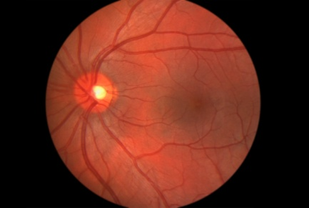
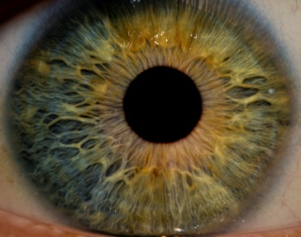
01 인증 시스템
Something You Are
망막
망막(Retina) 인증은 눈 뒷부분에 있는 모세혈관의 모습을 이용하여 인증
정확도가 매우 높음.
인증에 약 10초에서 15초 가량의 시간이 걸림.
망막 인식은 망막에 흐르는 모세혈관의 굵기와 흐름을 통해 신분을 확인.
그래서 눈병에 걸리거나 하면 인식률이 떨어짐.
심장이 멎거나 죽으면 피의 흐름이 멎어 인식이 불가능해짐.
인식 장치에 눈을 대고 특정한 곳에 눈의 초점을 맞춰야만 하기 때문에 인증을 받으려는 의지가 없으면 인증이 불가
눈을 기계에 꽤 오래 대고 초점을 맞춰야 하기 때문에 거부감을 불러일으킬 수 있다는 단점이 있음.
안경을 쓴상태에서는 인증을 수행할 수 없음.
홍채
홍채(Iris)는 눈의 색깔을 결정하는 부분
홍채 인증은 망막 인증보다도 정확도가 높음.
인증을 수행하는 장치에 따라 다르지만, 약 50Cm 정도의 거리에서도 인증이 가능
[그림 10-3] 망막의 모습
[그림 10-4] 홍채의 모습

Slide 8
01 인증 시스템
Something You Are
서명
외국에서 서명의 힘은 무척 커 서명을 이용한 인증 장치도 생김.
장비를 이용해 서명의 진위를 확인하는 것은 그다지 높은 보안 수준을 가지지 못함.
키보드
사람들은 키보드를 누를 때 특정한 리듬을 타는데 이러한 키보드 리듬을 키보드를 이용해 신분을 확인하는
방법
오탐률이 높고 그다지 효율적이지 못함.
목소리
고유한 목소리를 이용한 인증 방법
원격지에서 전화를 이용할 수도 있고, 사용 방법을 따로 익히지 않아도 되는 편리함이 있음.
매우 저렴함.
음성은 환경이나 감정에 따라 변할 수 있고, 다른 이가 흉내낼 수도 있어 높은 보안 수준을 가지지는 못함.
얼굴
얼굴의 윤곽을 통해 인증을 수행.
현재의 기술이 다양한 표정의 얼굴을 정확히 인증하기에는 무리가 있음

Slide 9
01 인증 시스템
Something You Have
사용자가 소유한 인증 수단으로 인증하는 방식
Something You Have 방식은 다른 사람이 쉽게 도용할 수 있기 때문에 단독으로 쓰이지 않고, 일반적으로
Something You Know나 Something You Are 방식과 함께 쓰임.
스마트키 또는 스마트카드
출입자가 카드를 소유해 출입을 허가받았음을 인증하는 방식
대표적인 Something You Have를 통한 인증
[그림 10-5] 마패로 자신을 증명하는 암행어사

Slide 10
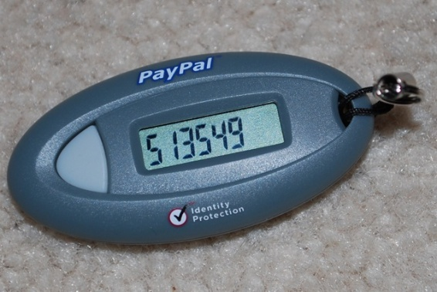
01 인증 시스템
Something You Have
신분증
본인임을 확인하기 위해 얼굴을 대조하므로 신분증은 Something You Have와 Something You Are 둘 다를
인증 수단으로 이용
OTP
OTP(One Time Password) 역시 Something You Have를 통한 인증
공인인증서
공인인증서는 인터넷뱅킹이나 온라인을 통한 신용카드 거래에서 많이 사용
공인인증서는 Something You Have를 통한 인증인 동시에 Something You Know를 이용한 인증
[그림 10-6] 인터넷뱅킹에 사용되는 OTP

Slide 11
01 인증 시스템
Somewhere You Are
사용자의 위치 정보를 이용한 것
주로 보조 수단으로 사용됨.
사용자 IP
인터넷 게임이나 온라인 서비스 이용 시 국가마다 다른 서비스 정책을 갖고 있는 경우가 많음.
이때 사용자 IP를 통해 국가 간 접속을 차단하는 것은 Somewhere You Are을 이용한 인증
콜백
콜백(Call Back)은 발신자가 전화로 서비스를 요청했을 때, 우선 전화를 끊고 걸려온 번호로 전화를 되걸어 최
초 발신자의 전화번호가 유효한지 확인하는 방법

Slide 12
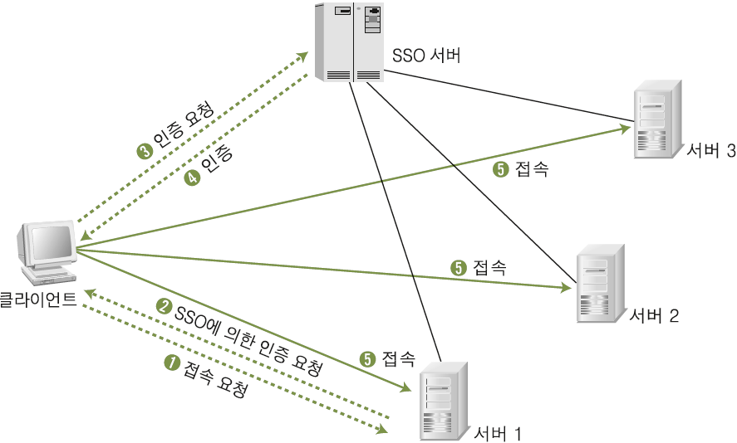
01 인증 시스템
SSO
SSO(Single Sign On)는 가장 기본적인 인증 시스템
모든 인증을 하나의 시스템에서 ’즉, 시스템이 몇 대가 되어도 하나의 시스템에서 인증에 성공하면 다른 시스템
에 대한 접근 권한도 모두 얻음.
처음에 클라이언트가 서버에 연결을 요청하면(❶), 서버는 클라이언트로 하여금 SSO 서버로부터 인증을 받은
후 접속을 요청(❷). 클라이언트가 SSO 서버로부터 인증을 받으면(❸, ❹) SSO 서버와 연결된 서버 1, 2, 3에도
별도의 인증 과정 없이 접속할 수 있음(❺).
이러한 접속 형태의 대표적인 인증 방법으로는 커버로스(Kerberos)를 이용한 윈도우의 액티브 디렉터리(Active
Directory)가 있음.
[그림 10-7] SSO에 의한 인증

Slide 13
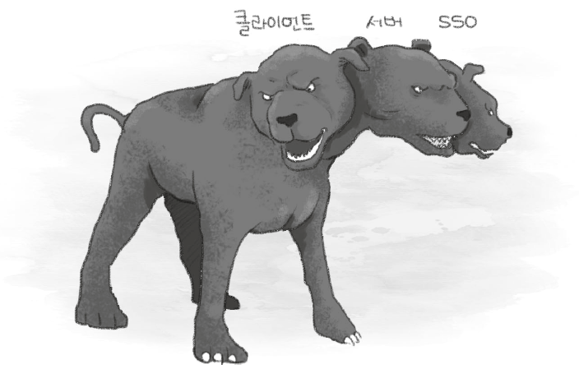
01 인증 시스템
SSO
커버로스
윈도우 서버에 이용되는 커버로스는 버전 5로, 10여 년 전에 MIT의 Athena 프로젝트 중에 개발됨.
커버로스는 고대 그리스 신화에 나오는 지옥문을 지키는 머리 세 개 달린 개.
여기에서 머리 세 개는 클라이언트와 서버, SSO를 각각 가리킴.
SSO의 가장 큰 약점은 최초 인증 과정을 일단 통과하면 모든 서버나 사이트에 접속이 가능해진다는 점.
이를 Single Point of Failure라 함.
이러한 약점을 보완하기 위해 중요 정보에 대한 접근 및 동작 시 지속적인 인증(Continuous Authentication)을 하도록 요구할 수 있음.
[그림 10-8] 커버로스

Slide 14
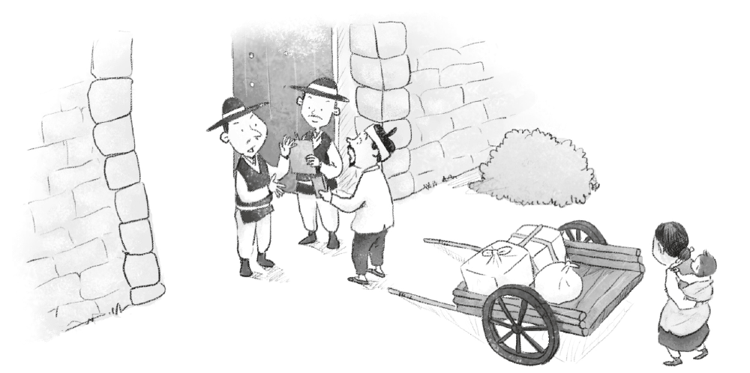
02 방화벽
방화벽의 개념
네트워크에서 말하는 방화벽은 보안을 높이기 위한 가장 일차적인 방법
신뢰하지 않는 외부 네트워크와 신뢰하는 내부 네트워크 사이를 지나는 패킷을 미리 정한 규칙에 따라 차단하
거나 보내주는 기능을 하는 하드웨어나 소프트웨어
보안에서 방화벽은 가장 기본적인 솔루션
신뢰하지 않는 외부의 무차별적 공격으로부터 내부를 보호한다는 점에서 불길을 막는 방화벽과 비슷한 의미
[그림 10-9] 방화벽의 개념

Slide 15
02 방화벽
방화벽의 주요 기능
접근 제어
관리자는 방화벽에 통과시킬 접근과 그렇지 않은 접근을 명시
구현 방법에 따라 패킷 필터링(Packet Filtering)방식과 프록시(Proxy) 방식으로 나뉨.
방화벽의 가장 기본적인 기능인 접근 제어는 룰셋(Rule Set)을 통해서 수행됨.
룰셋은 방화벽을 기준으로 보호하고자 하는 네트워크의 외부와 내부에 존재하는 시스템들의 IP와 포트 단위로 이루
어짐.
첫 번째 룰 셋 : 외부(External)에서 접근하는 모든 시스템에게 내부의 192.168.100.100 시스템의 80번 포트
에 대한 접근을 허용(Allow)
허용할 서비스를 확인
제공하고자 하는 서비스가 보안상 문제점이 없는지와 허용이 타당한지를 검토
서비스가 이루어지는 형태를 확인하고, 어떤 룰(Rule)을 적용할지 구체적으로 결정
방화벽에 실제로 적용하고 적용된 룰을 검사
두 번째 룰셋 : ‘명백히 허용하지 않은 서비스에 대한 거부’를 적용하기 위한 것으로, 룰셋을 통해 명시적으로
허용하지 않으면 모두 차단
[표 10-1] 방화벽 룰셋의 예
번호 | 외부(From) |  | 내부(To) |  | 동작
 | IP 주소 | 포트 | IP 주소 | 포트
1 | External | Any | 192.168.100.100 | 80 | Allow
2 | Any | Any | Any | Any | deny

Slide 16
02 방화벽
방화벽의 주요 기능
로깅과 감사 추적
방화벽은 룰셋 설정과 변경, 관리자의 접근, 네트워크 트래픽의 허용 또는 차단과 관련한 사항을 로그로 남김.
인증
방화벽은 메시지 인증, 사용자 인증, 클라이언트 인증과 같은 방법을 사용
메시지 인증 : VPN(Virtual Private Network)과 같은 신뢰할 수 있는 통신선을 통해 전송되는 메시지의 신뢰성
을 보장
사용자 인증 : 패스워드를 통한 단순한 인증부터 OTP(One Time Password), 토큰 기반(Token Base) 인증 등
높은 수준의 인증까지 가능
클라이언트 인증 : 모바일 사용자처럼 특수한 경우에 접속을 요구하는 호스트 자체를 정당한 접속 호스트인지
확인하는 방법
데이터의 암호화
한 방화벽에서 다른 방화벽으로 데이터를 암호화해서 보내는 것
보통 VPN의 기능을 이용

Slide 17
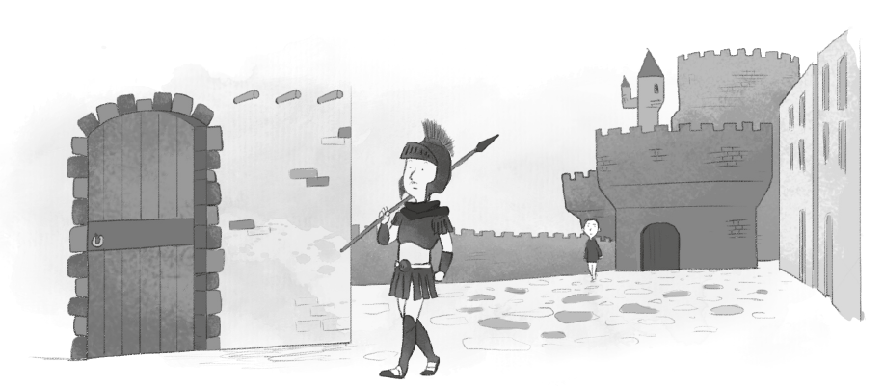
03 침입 탐지 시스템
침입 탐지 시스템의 개념
침입 탐지 시스템(IDS: Intrusion Detection System)은 네트워크에서 백신과 유사한 역할을 하는 것
네트워크를 통한 공격을 탐지하기 위한 장비
침입 탐지 시스템은 설치 위치와 목적에 따라 두 가지로 나뉨.
호스트 기반의 침입 탐지 시스템(HIDS: Host-Based Intrusion Detection System)
네트워크 기반의 침입 탐지 시스템(NIDS: Network-Based Intrusion Detection System)
[그림 10-10] 침입 탐지 시스템의 개념

Slide 18
03 침입 탐지 시스템
침입 탐지 시스템의 주요 기능
데이터의 수집
HIDS
윈도우나 유닉스 등의 운영체제에 부가적으로 설치되어 운용되거나 일반 클라이언트에 설치
운영체제에 설정된 사용자 계정에 따라 어떤 사용자가 어떤 접근을 시도하고 어떤 작업을 했는지에 대한 기록을 남
기고 추적
네트워크에 대한 침입탐지는 불가능하며 스스로가 공격 대상이 될 때만 침입을 탐지할 수 있음.
NIDS
네트워크에서 하나의 독립된 시스템으로 운용
감사와 로깅을 할 때 네트워크 자원이 손실되거나 데이터가 변조되지 않음.
HIDS로는 할 수 없는 네트워크 전반에 대한 감시를 할 수 있으며, 감시 영역이 상대적으로 매우 큼.
데이터의 필터링과 축약
“보지 않을 거면 모으지도 말라”.
매우 방대한 데이터는 감시자를 지치게 하여 효과적인 대응을 막음.
따라서 침입탐지 시스템은 데이터의 효과적인 필터링과 축약이 꼭 필요
공격 의지를 가졌다고 생각되는 숫자만큼을 Clipping Level로 설정

Slide 19
03 침입 탐지 시스템
침입 탐지의 방법론
오용 탐지 기법(Signature Base나 Knowledge Base)
이미 발견되고 정립된 공격 패턴을 미리 입력해두었다가 이에 해당하는 패턴이 탐지되면 알려주는 것
오판률이 낮고 효율적
알려진 공격 이외에는 탐지할 수 없고 대량의 데이터를 분석하는 데는 부적합하며 공격을 어떤 순서로 실시
했는지에 대한 정보를 얻기가 힘듦.
전문가 시스템(Expert System)을 이용한 침입탐지 시스템도 이를 기반으로 함.
상태 전이(State Transition) 기법
각각의 공격 상황에 대한 시나리오를 작성해두고 각각의 상태에 따른 공격을 분석.
결과가 매우 직관적이나 세밀한 시나리오를 만드는 것이 매우 어려움.
추론 엔진이 들어가기 때문에 시스템에 부하를 줄 수 있음.

Slide 20
03 침입 탐지 시스템
침입 탐지의 방법론
이상 탐지 기법 (Behavior Detection 또는 Statistical Detection)
정상적이고 평균적인 상태를 기준으로 하여, 이에 상대적으로 급격한 변화를 일으키거나 확률이 낮은 일이 발생하
면 침입탐지를 알림.
이상 탐지 기법으로는 정량적인 분석, 통계적인 분석, 비특성 통계 분석 등이 있음.
이상 탐지 기법 중에서 특이할 만한 것은 인공지능과 면역 시스템
인공지능 침입탐지 시스템은 공격에 대해 스스로 판단을 하고 이에 대한 결정을 내려 알려줌.
하지만 그 판단의 근거가 확실하지 않고 오판률 역시 높음.
면역 시스템은 새로운 공격을 당하면 그에 대해 스스로 학습해 그 공격이 다시 일어날 때 이에 대응.
재설치를 하면 최초 상태로 돌아가는 큰 단점이 있음.
인공지능과 면역 시스템은 아직 많은 상품이 개발 중
일부 상품이 나와 있으나 다른 침입탐지 시스템과 공존하는 형태로만 운용되고 있음.
책임 추적성과 대응
침입탐지 시스템은 공격을 발견하면 관리자에게 알람이나 기타 방법으로 알림.
능동적인 대응을 하는 시스템은 침입차단시스템이라고 칭함.

Slide 21
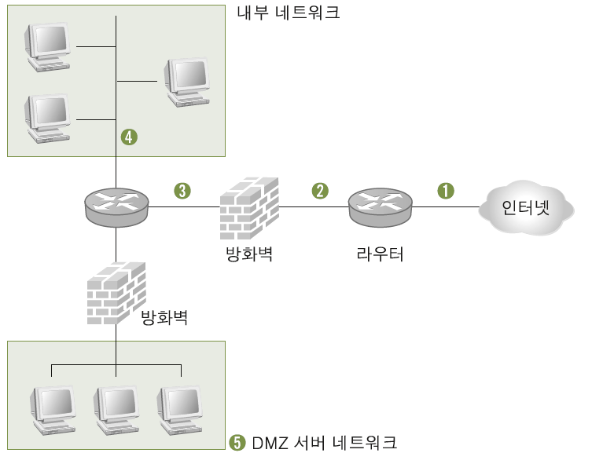
03 침입 탐지 시스템
침입 탐지 시스템의 설치 위치
[그림 10-11] 침입 탐지 시스템의 위치

Slide 22
03 침입 탐지 시스템
침입 탐지 시스템의 설치 위치
패킷이 라우터로 들어오기 전
네트워크에 실행되는 모든 공격을 탐지할 수 있음. 따라서 공격 의도를 가진 패킷을 미연에 파악할 수 있음.
그러나 너무 많은 공격에 대한 데이터를 수집하고, 내부 네트워크로 침입한 공격과 그렇지 못한 공격을 구분
하기 어렵기 때문에 공격에 효율적으로 대응하기 어려움.
라우터 뒤
라우터의 패킷 필터링을 거친 뒤의 패킷을 검사
❶의 패킷이 라우터로 들어오기 전보다 더 적은 수의 공격을, 더 강력한 의지를 가진 공격자를 탐지할 수 있음.
방화벽 뒤
방화벽 뒤에서 탐지되는 공격은 네트워크에 직접 영향을 주므로 탐지되는 공격에 대한 정책과 방화벽과의 연
동성이 가장 중요한 부분
내부에서 외부로 향하는 공격도 탐지할 수 있는 곳이므로 내부의 공격자도 어느 정도 탐지할 수 있음.
내부 네트워크
내부의 클라이언트를 신뢰할 수 없어 이들에 의한 내부 네트워크 해킹을 감시하고자 할 때 설치할 수 있는 곳
DMZ
DMZ에 침입 탐지 시스템을 설치하는 것은 매우 능력이 뛰어난 외부 공격자와 내부 공격자에 의한 중요 데이
터의 손실이나 서비스의 중단을 막기 위함임.
중요 데이터와 자원을 보호하기 위해 침입 탐지 시스템을 별도로 운영하기도 함.

Slide 23
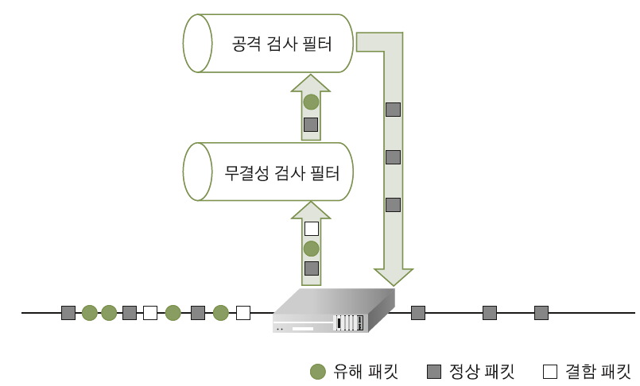
04 침입 방지 시스템
침입 방지 시스템의 동작
침입탐지 시스템과 방화벽의 조합으로 생각할 수 있음.
침입탐지 기능을 수행하는 모듈이 패킷 하나하나를 검사하여 그 패턴을 분석한 뒤, 정상적인 패킷이 아니면 방
화벽 기능을 가진 모듈로 이를 차단.
[그림 10-12] 침입 방지 시스템의 동작 원리

Slide 24
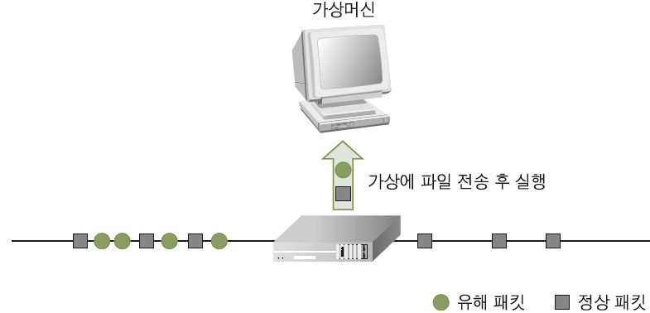
04 침입 방지 시스템
침입 방지 시스템의 동작
최근에는 침입 방지 시스템에 가상머신(Virtual Machine)을 이용한 악성코드 탐지라는 개념을 도입하여 적용
가상머신에서 실행된 코드나 패킷들이 키보드 해킹이나 무차별 네트워크 트래픽 생성과 같은 악성코드와 유
사한 동작을 보이게 되면 해당 패킷을 차단
[그림 10-13] 가상머신을 이용한 침입 방지 시스템의 동작 원리

Slide 25
04 침입 방지 시스템
침입 방지 시스템의 설치
침입 방지 시스템은 방화벽 다음에 설치
방화벽이 네트워크의 앞부분에서 불필요한 외부 패킷을 한 번 걸러주어 침입 방지 시스템이 더 효율적으로
패킷을 검사할 수 있기 때문
[그림 10-14] 침입 방지 시스템과 방화벽의 구성

Slide 26
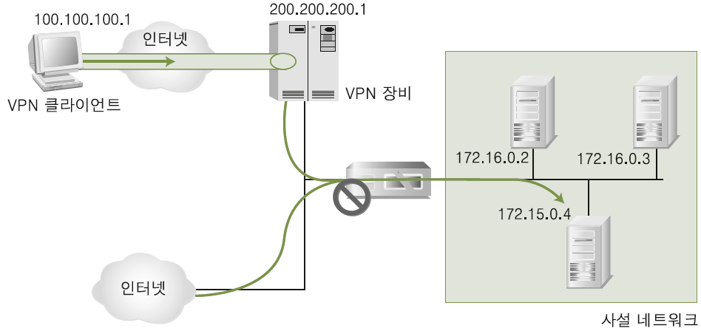
05 VPN
VPN
VPN(Virtual Private Network)은 방화벽, 침입 탐지 시스템과 함께 현재 사용되는 가장 일반적인 보안 솔루션 중
하나
VPN의 사용 예
해외여행을 가서도 국내 온라인 게임을 할 수 있음.
회사내의 서버를 집에서도 보안된 상태로 접근할 수 있음.
[그림 10-15] VPN을 이용한 외부에서의 접근

Slide 27
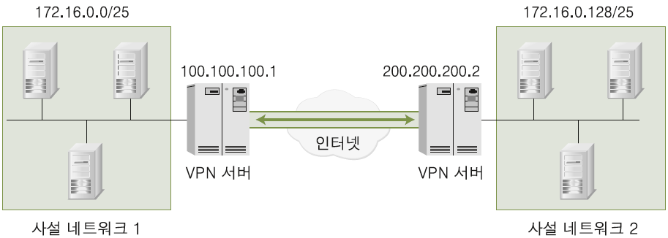
05 VPN
VPN의 사용 예
원격의 두 지점 간을 내부 네트워크처럼 이용할 수 있음.
[그림 10-16] VPN을 이용한 터널링

Slide 28
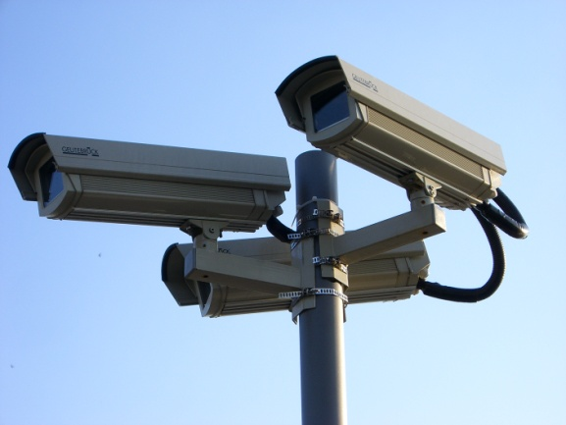
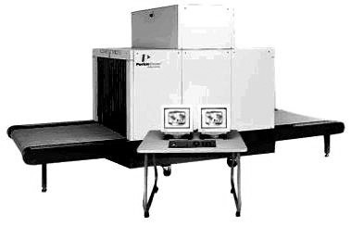
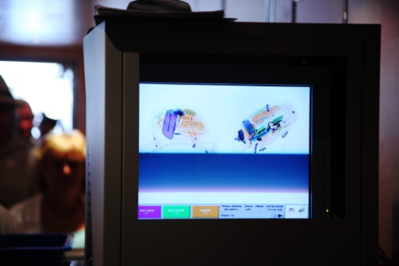
06 출입 통제 및 모니터링 장비
감시 카메라
감시카메라를 설치할 때 확인할 사항
카메라가 포착하지 못하는 사각을 확인
감시 카메라에 찍힌 자료를 보관하는 방법
확인
엑스레이 검사기
반도체나 LCD와 같은 첨단 산업을 영위하는 회
사의 출입구에는 엑스레이 검사기를 쉽게 볼 수
있음.
조그만 물건 외에도 큰 트럭이나 화물 컨테이너
를 검사하기도 함.
[그림 10-18] 엑스레이 검사 장비
[그림 10-17] 감시 카메라
[그림 10-19] 엑스레이 투사 결과

Slide 29
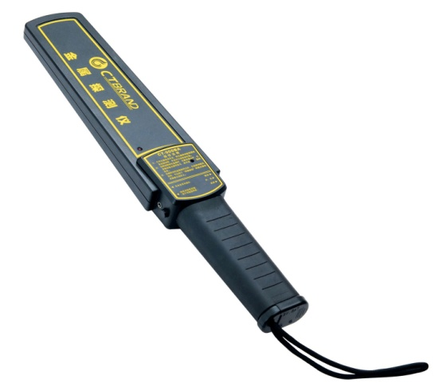
06 출입 통제 및 모니터링 장비
금속 탐지기
출입자가 몸에 전자 장비를 지니고 출입하는 것
을 통제하기 위해 많이 사용
보안 스티커
보안 스티커는 한번 붙였다가 떼면 다시 원래 상
태로 붙일 수 없게 만든 것
휴대폰 카메라 부분에 붙여서 건물 내부로 들
어온 사람이 휴대폰 카메라를 이용해 사진을
찍지 않았음을 확인
노트북의 모니터와 본체 사이에 붙여서 노트
북을 내부로 가져가 어떤 작업을 하지 않았다
는 확신을 얻기 위해 사용
[그림 10-20] 금속 탐지기
[그림 10-21] 보안 스티커

Slide 30
07 기타 보안 솔루션
NAC
NAC(Network Access Control) 시스템은 과거 IP 관리 시스템에서 발전한 솔루션
기본적인 개념은 IP 관리 시스템과 거의 같고, IP 관리 시스템에 네트워크에 대한 통제를 강화한 것
[표 10-2] NAC의 주요 기능
분류 | 주요 기능
접근 제어/인증 | • 내부 직원 역할 기반의 접근 제어 • 네트워크의 모든 IP 기반 장치 접근 제어
PC 및 네트워크 장치 통제(무결성 체크) | • 백신 관리 • 패치 관리 • 자산 관리 (비인가 시스템 자동 검출)
해킹, 웜, 유해 트래픽 탐지 및 차단 | • 유해 트래픽 탐지 및 차단 • 해킹 행위 차단 • 완벽한 증거 수집 능력

Slide 31
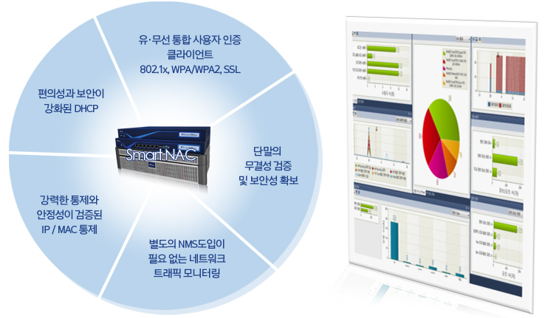
07 기타 보안 솔루션
NAC

Slide 32
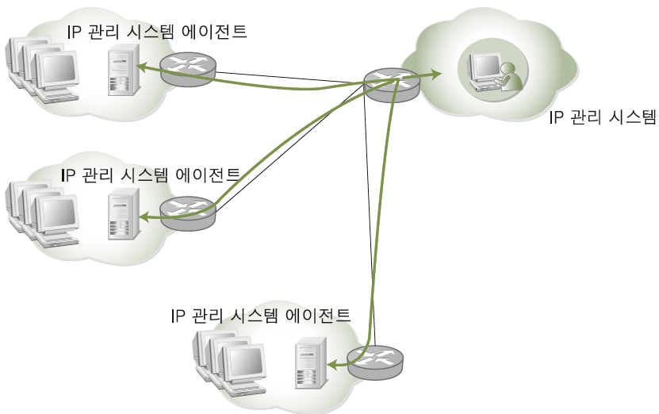
07 기타 보안 솔루션
NAC
NAC의 접근 제어 및 인증 기능은 일반적으로 MAC 주소를 기반으로 수행됨.
네트워크에 접속하려는 사용자는 네트워크 접속에 사용할 시스템의 MAC 주소를 IP 관리시스템의 관리자에게
알려줘야 함.
관리자가 해당 MAC 주소를 NAC에 등록하면 사용자는 비로소 해당 네트워크를 사용할 수 있는 권한을 가짐.
NAC는 등록된 MAC 주소만 네트워크에 접속할 수 있게 허용
라우터로 구분된 서브 네트워크마다 에이전트 시스템이 설치되어 있어야 함.
[그림 10-22] NAC 구성

Slide 33
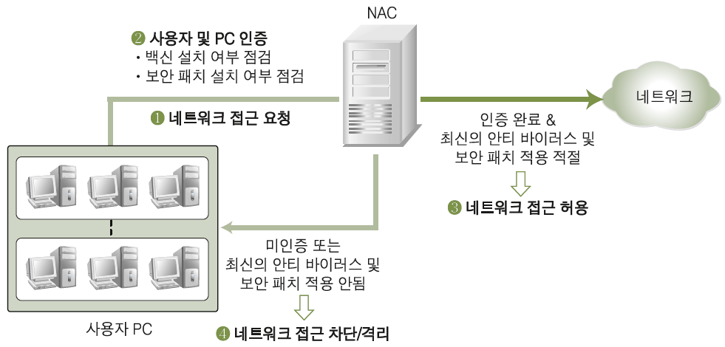
07 기타 보안 솔루션
NAC
NAC를 통한 사용자 인증
네트워크 접근 요청 : 접속하고자 하는 PC 사용자는 최초 네트워크에 대한 접근을 시도
사용자 및 PC 인증 : NAC에 등록되어 있는 MAC 주소를 통해 사용자 PC를 인증하거나 SSO와 연계하여 네트
워크에 접근하고자 하는 사용자의 아이디와 패스워드를 추가로 요청하여 인증을 수행. 인증 과정에서 백신이
나 보안 패치의 적절성 여부를 검토
네트워크 접근 허용 : 인증이 완료된 경우 네트워크에 대한 접근을 허용
네트워크 접근 거부 : 보안 정책이 제대로 준수되지 않았거나 바이러스에 감염되어 있는 경우 네트워크 접근
이 거부되고, 네트워크에서 격리됨. 격리된 PC는 필요한 정책 적용이나 치료 과정을 거쳐 다시 점검
[그림 10-23] NAC를 통한 사용자 인증 절차

Slide 34
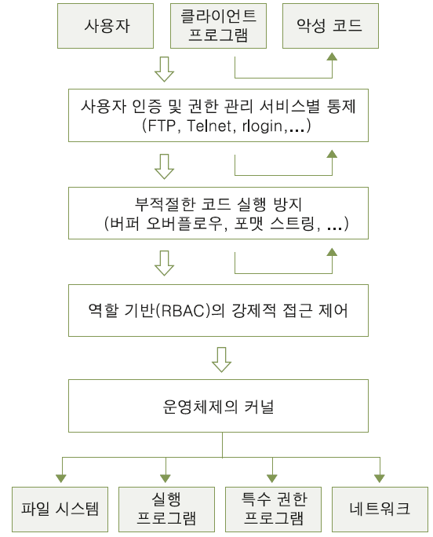
07 기타 보안 솔루션
보안 운영체제
보안 운영체제(Secure OS)는 운영체제에 내재된 결함으로
인해 발생할 수 있는 각종 해킹으로부터 보호하기 위해 보
안 기능이 통합된 보안 커널을 추가로 이식한 운영체제
[그림 10-24] 보안 운영체제의 구성

Slide 35
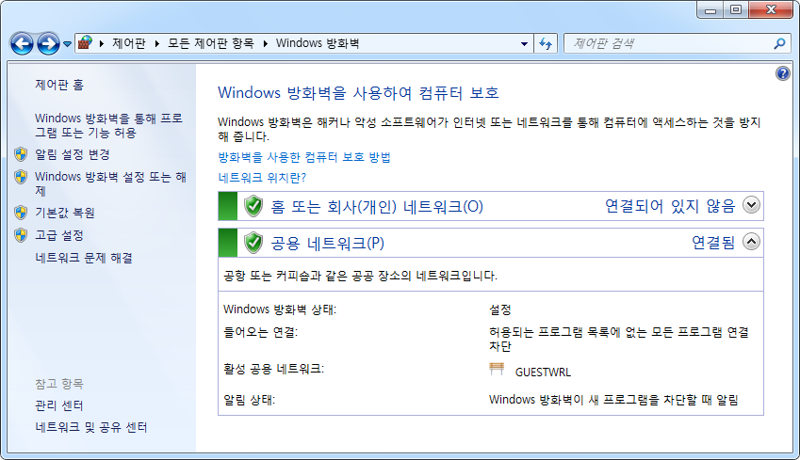
07 기타 보안 솔루션
백신
백신 프로그램은 시스템에 항상 상주하며 바이러스나 웜이 구동하면 이를 실시간으로 제거하는 형태로 운영
바이러스나 웜, 그리고 인터넷으로 유포되는 악성 코드까지 탐지하고 제거할 수 있음.
PC 방화벽
PC 방화벽은 네트워크상의 웜이나 공격자로부터 PC를 보호하기 위해서 사용
PC 방화벽은 PC 내부로 유입되는 패킷뿐만 아니라 나가는 패킷까지 모두 차단하고, 사용자에게 해당 네트워크
패킷의 적절성 여부를 확인한다.
윈도우의 파일 공유처럼 취약점에 잘 노출되는 서비스는 기본으로 차단하기도 함.
[그림 10-25] 윈도우 방화벽 기본 설정 창[제어판]-[Windows 방화벽]

Slide 36
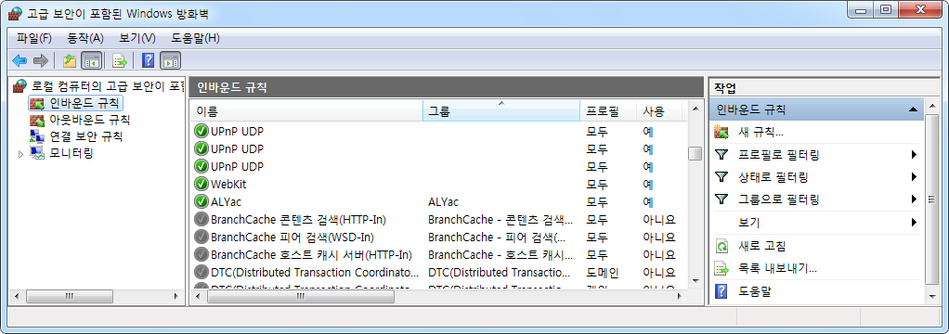
07 기타 보안 솔루션
PC 방화벽
윈도우 방화벽에서는 일반적인 방화벽 솔루션과 같은 방식으로 외부에서 내부로 들어오는 패킷에 대한 규칙인
‘인바운드 규칙’과 내부에서 외부로 나가는 패킷에 대한 규칙인 ‘아웃바운드 규칙’을 별도로 상세하게 통제할 수
있음.
[그림 10-25] 윈도우 방화벽 고급 설정 창[제어판]-[Windows 방화벽]-[고급설정]

Slide 37
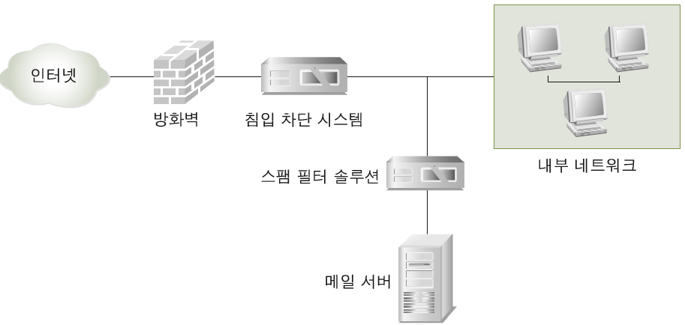
07 기타 보안 솔루션
스팸 필터 솔루션
스팸 필터 솔루션은 메일 서버 앞단에 위치하여, 프록시 메일 서버로서 동작
SMTP 프로토콜을 이용한 DoS 공격이나 폭탄 메일, 스팸 메일을 차단
전송되는 메일의 바이러스 체크
내부에서 밖으로 전송되는 메일에 대한 본문 검색 기능을 통해 내부 정보 유출 방지
[그림 10-27] 스팸 필터 솔루션의 구성

Slide 38
07 기타 보안 솔루션
스팸 필터 솔루션
메일 헤더 필터링
메일 헤더의 기본 구성 : 보내는 사람(From), 받는 사람(To), 참조자(Cc), 숨은 참조자(Bcc)
메일 헤더의 내용 중에서 ID/보내는 사람의 이름/도메인에 특정 내용이 포함되어 있는지를 검사
보낸 서버의 IP/도메인/반송 주소(Reply-to)의 유효성과 이상 유무를 검사
메일 헤더의 받는 사람, 참조자, 숨은 참조자 필드에 너무 많은 수신자가 포함되어 있는지, 존재하지 않은 수
신자가 포함되어 있는지도 검사
제목 필터링
메일 제목의 내용에 ‘광고’, ‘섹스’와 같은 문자열이 포함되어 있는지를 검사한다.
메일을 이용한 웜은 제목에 특정 문자열이 있는 경우가 많으며, 일정 수 이상의 공백 문자열을 가지고 있다는
특징이 있어 제목 필터링을 통하면 웜을 차단할 수 있음.
본문 필터링
메일 본문에 특정 단어 혹은 특정 문자가 포함되어 있는지를 검사
메일 본문 크기와 메일 전체 크기를 비교하여 그 유효성을 검사
첨부파일 필터링
첨부된 파일의 이름/크기/개수 및 첨부파일 이름의 길이를 기준으로 필터링을 수행
특정 확장자를 가진 첨부파일만 전송되도록 설정할 수 있음.
일반적으로 exe, com, dll, bat과 같이 실행이 가능한 확장자를 가진 첨부파일을 필터링함.

Slide 39
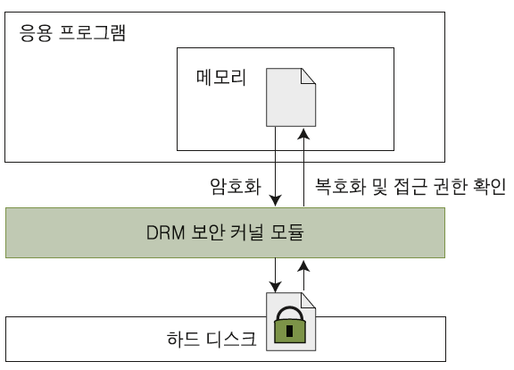
07 기타 보안 솔루션
DRM
DRM(Digital Right Management)은 문서 보안에 초점을 맞춘 기술
문서 열람/편집/인쇄까지의 접근 권한을 설정하여 통제
DRM은 특정한 형태의 문서만 통제하는 것이 아니라 MS워드나 HWP, TXT, PDF 파일 등 사무에 사용하는 대부
분의 파일을 통제할 수 있음.
사내에서 사용되는 운영체제의 커널에 DRM 모듈을 삽입하면 됨.
커널에 삽입된 DRM 모듈은 응용 프로그램이 문서를 작성하여 하드 디스크에 저장할 때 이를 암호화하여 기록
응용 프로그램에서 하드 디스크에 암호화되어 저장된 파일을 읽을 때 문서를 읽고자 하는 이가 암호화된 문서
를 읽을 자격이 있는지를 확인한 후 이를 복호화하여 응용 프로그램에 전달해줌.
[그림 10-28] 문서 접근 시 DRM 모듈의 역할

Slide 40
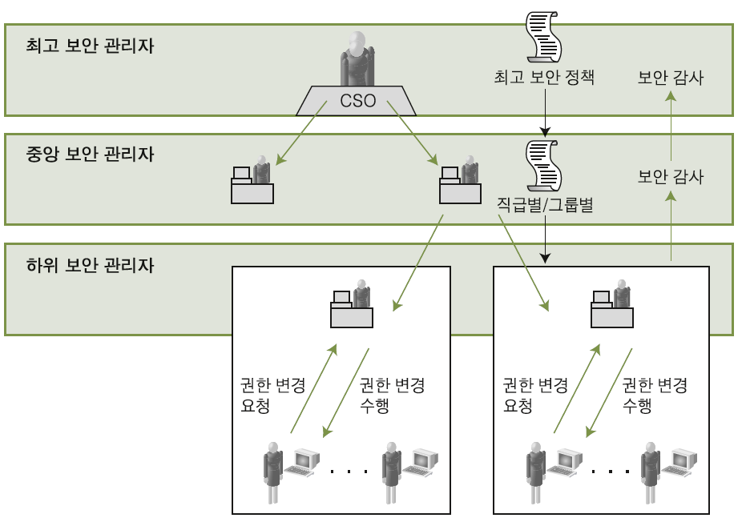
07 기타 보안 솔루션
DRM
DRM의 인증 체제는 인증서를 이용하는 경우가 많음.
각 개인이 인증서를 발급받고, 하나의 문서를 읽거나 편집할 때 그 인증서를 통해 권한을 확인받음.
관리자는 각각의 인증서에 대해 권한을 설정함으로써 문서에 대한 접근 권한을 설정할 수 있음.
DRM 기술은 첨단 지식 관련 산업이나 높은 보안성이 요구되는 정부의 기관에서 사용
[그림 10-29] 인증서에 의한 권한 설정 모델

